Slide 2
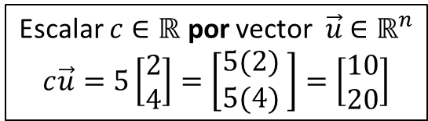
Operaciones entre vectores
Escalar $c∈ℝ$ por vector $\vec{u}$ $∈ℝ^{n}$
$$c\vec{u}=5\left[\begin{matrix}2 \\ 4\end{matrix}\right]=\left[\begin{matrix}5(2) \\ 5(4) \end{matrix}\right]=\left[\begin{matrix}10 \\ 20\end{matrix}\right]$$

Slide 3
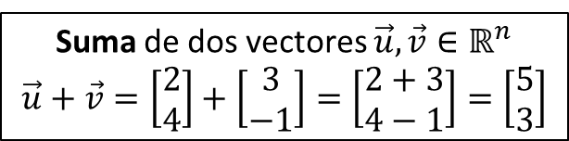
Operaciones entre vectores
Escalar $c∈ℝ$ por vector $\vec{u}$ $∈ℝ^{n}$
$$c\vec{u}=5\left[\begin{matrix}2 \\ 4\end{matrix}\right]=\left[\begin{matrix}5(2) \\ 5(4) \end{matrix}\right]=\left[\begin{matrix}10 \\ 20\end{matrix}\right]$$
Suma de dos vectores $\vec{u},\vec{v}∈ℝ^{n}$
$$\vec{u}+\vec{v}=\left[\begin{matrix}2 \\ 4\end{matrix}\right]+\left[\begin{matrix}3 \\ −1\end{matrix}\right]=\left[\begin{matrix}2+3 \\ 4−1\end{matrix}\right]=\left[\begin{matrix}5 \\ 3\end{matrix}\right]$$

Slide 4
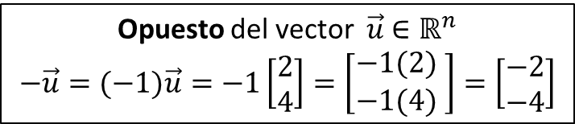
Operaciones entre vectores
Escalar $c∈ℝ$ por vector $\vec{u}$ $∈ℝ^{n}$
$$c\vec{u}=5\left[\begin{matrix}2 \\ 4\end{matrix}\right]=\left[\begin{matrix}5(2) \\ 5(4) \end{matrix}\right]=\left[\begin{matrix}10 \\ 20\end{matrix}\right]$$
Opuesto del vector $\vec{u}$ $∈ℝ^{n}$
$$−\vec{u}=(−1)\vec{u}=−1\left[\begin{matrix}2 \\ 4\end{matrix}\right]=\left[\begin{matrix}−1(2) \\ −1(4) \end{matrix}\right]=\left[\begin{matrix}−2 \\ −4\end{matrix}\right]$$
Suma de dos vectores $\vec{u},\vec{v}∈ℝ^{n}$
$$\vec{u}+\vec{v}=\left[\begin{matrix}2 \\ 4\end{matrix}\right]+\left[\begin{matrix}3 \\ −1\end{matrix}\right]=\left[\begin{matrix}2+3 \\ 4−1\end{matrix}\right]=\left[\begin{matrix}5 \\ 3\end{matrix}\right]$$

Slide 5
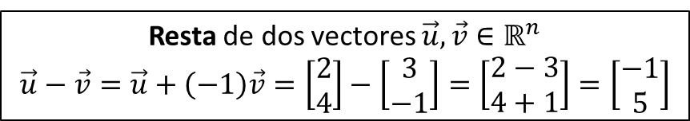
Operaciones entre vectores
Escalar $c∈ℝ$ por vector $\vec{u}$ $∈ℝ^{n}$
$$c\vec{u}=5\left[\begin{matrix}2 \\ 4\end{matrix}\right]=\left[\begin{matrix}5(2) \\ 5(4) \end{matrix}\right]=\left[\begin{matrix}10 \\ 20\end{matrix}\right]$$
Opuesto del vector $\vec{u}$ $∈ℝ^{n}$
$$−\vec{u}=(−1)\vec{u}=−1\left[\begin{matrix}2 \\ 4\end{matrix}\right]=\left[\begin{matrix}−1(2) \\ −1(4) \end{matrix}\right]=\left[\begin{matrix}−2 \\ −4\end{matrix}\right]$$
Suma de dos vectores $\vec{u},\vec{v}∈ℝ^{n}$
$$\vec{u}+\vec{v}=\left[\begin{matrix}2 \\ 4\end{matrix}\right]+\left[\begin{matrix}3 \\ −1\end{matrix}\right]=\left[\begin{matrix}2+3 \\ 4−1\end{matrix}\right]=\left[\begin{matrix}5 \\ 3\end{matrix}\right]$$
Resta de dos vectores $\vec{u},\vec{v}∈ℝ^{n}$
$$\vec{u}−\vec{v}=\vec{u}+\left(−1\right)\vec{v}=\left[\begin{matrix}2 \\ 4\end{matrix}\right]−\left[\begin{matrix}3 \\ −1\end{matrix}\right]=\left[\begin{matrix}2−3 \\ 4+1\end{matrix}\right]=\left[\begin{matrix}−1 \\ 5\end{matrix}\right]$$

Slide 6
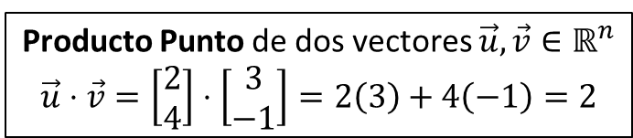
Operaciones entre vectores
Escalar $c∈ℝ$ por vector $\vec{u}$ $∈ℝ^{n}$
$$c\vec{u}=5\left[\begin{matrix}2 \\ 4\end{matrix}\right]=\left[\begin{matrix}5(2) \\ 5(4) \end{matrix}\right]=\left[\begin{matrix}10 \\ 20\end{matrix}\right]$$
Opuesto del vector $\vec{u}$ $∈ℝ^{n}$
$$−\vec{u}=(−1)\vec{u}=−1\left[\begin{matrix}2 \\ 4\end{matrix}\right]=\left[\begin{matrix}−1(2) \\ −1(4) \end{matrix}\right]=\left[\begin{matrix}−2 \\ −4\end{matrix}\right]$$
Suma de dos vectores $\vec{u},\vec{v}∈ℝ^{n}$
$$\vec{u}+\vec{v}=\left[\begin{matrix}2 \\ 4\end{matrix}\right]+\left[\begin{matrix}3 \\ −1\end{matrix}\right]=\left[\begin{matrix}2+3 \\ 4−1\end{matrix}\right]=\left[\begin{matrix}5 \\ 3\end{matrix}\right]$$
Resta de dos vectores $\vec{u},\vec{v}∈ℝ^{n}$
$$\vec{u}−\vec{v}=\vec{u}+\left(−1\right)\vec{v}=\left[\begin{matrix}2 \\ 4\end{matrix}\right]−\left[\begin{matrix}3 \\ −1\end{matrix}\right]=\left[\begin{matrix}2−3 \\ 4+1\end{matrix}\right]=\left[\begin{matrix}−1 \\ 5\end{matrix}\right]$$
Producto Punto de dos vectores $\vec{u},\vec{v}∈ℝ^{n}$
$$\vec{u}⋅\vec{v}=\left[\begin{matrix}2 \\ 4\end{matrix}\right]⋅\left[\begin{matrix}3 \\ −1\end{matrix}\right]=2\left(3\right)+4\left(−1\right)=2$$

Slide 7
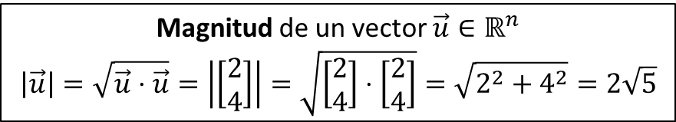
Operaciones entre vectores
Escalar $c∈ℝ$ por vector $\vec{u}$ $∈ℝ^{n}$
$$c\vec{u}=5\left[\begin{matrix}2 \\ 4\end{matrix}\right]=\left[\begin{matrix}5(2) \\ 5(4) \end{matrix}\right]=\left[\begin{matrix}10 \\ 20\end{matrix}\right]$$
Opuesto del vector $\vec{u}$ $∈ℝ^{n}$
$$−\vec{u}=(−1)\vec{u}=−1\left[\begin{matrix}2 \\ 4\end{matrix}\right]=\left[\begin{matrix}−1(2) \\ −1(4) \end{matrix}\right]=\left[\begin{matrix}−2 \\ −4\end{matrix}\right]$$
Suma de dos vectores $\vec{u},\vec{v}∈ℝ^{n}$
$$\vec{u}+\vec{v}=\left[\begin{matrix}2 \\ 4\end{matrix}\right]+\left[\begin{matrix}3 \\ −1\end{matrix}\right]=\left[\begin{matrix}2+3 \\ 4−1\end{matrix}\right]=\left[\begin{matrix}5 \\ 3\end{matrix}\right]$$
Resta de dos vectores $\vec{u},\vec{v}∈ℝ^{n}$
$$\vec{u}−\vec{v}=\vec{u}+\left(−1\right)\vec{v}=\left[\begin{matrix}2 \\ 4\end{matrix}\right]−\left[\begin{matrix}3 \\ −1\end{matrix}\right]=\left[\begin{matrix}2−3 \\ 4+1\end{matrix}\right]=\left[\begin{matrix}−1 \\ 5\end{matrix}\right]$$
Producto Punto de dos vectores $\vec{u},\vec{v}∈ℝ^{n}$
$$\vec{u}⋅\vec{v}=\left[\begin{matrix}2 \\ 4\end{matrix}\right]⋅\left[\begin{matrix}3 \\ −1\end{matrix}\right]=2\left(3\right)+4\left(−1\right)=2$$
Magnitud de un vector $\vec{u}∈ℝ^{n}$
$$\left|\vec{u}\right|=\sqrt{\vec{u}⋅\vec{u}}=\left|\left[\begin{matrix}2 \\ 4\end{matrix}\right]\right|=\sqrt{\left[\begin{matrix}2 \\ 4\end{matrix}\right]⋅\left[\begin{matrix}2 \\ 4\end{matrix}\right]}=\sqrt{2^{2}+4^{2}}=2\sqrt{5}$$

Slide 8
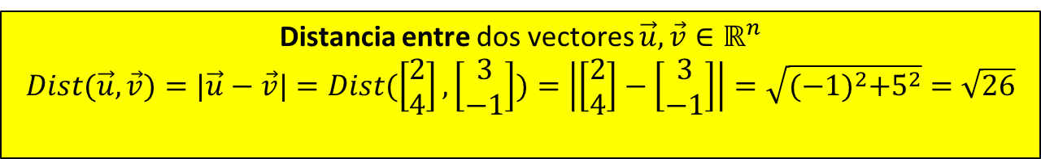
Operaciones entre vectores
Escalar $c∈ℝ$ por vector $\vec{u}$ $∈ℝ^{n}$
$$c\vec{u}=5\left[\begin{matrix}2 \\ 4\end{matrix}\right]=\left[\begin{matrix}5(2) \\ 5(4) \end{matrix}\right]=\left[\begin{matrix}10 \\ 20\end{matrix}\right]$$
Opuesto del vector $\vec{u}$ $∈ℝ^{n}$
$$−\vec{u}=(−1)\vec{u}=−1\left[\begin{matrix}2 \\ 4\end{matrix}\right]=\left[\begin{matrix}−1(2) \\ −1(4) \end{matrix}\right]=\left[\begin{matrix}−2 \\ −4\end{matrix}\right]$$
Suma de dos vectores $\vec{u},\vec{v}∈ℝ^{n}$
$$\vec{u}+\vec{v}=\left[\begin{matrix}2 \\ 4\end{matrix}\right]+\left[\begin{matrix}3 \\ −1\end{matrix}\right]=\left[\begin{matrix}2+3 \\ 4−1\end{matrix}\right]=\left[\begin{matrix}5 \\ 3\end{matrix}\right]$$
Resta de dos vectores $\vec{u},\vec{v}∈ℝ^{n}$
$$\vec{u}−\vec{v}=\vec{u}+\left(−1\right)\vec{v}=\left[\begin{matrix}2 \\ 4\end{matrix}\right]−\left[\begin{matrix}3 \\ −1\end{matrix}\right]=\left[\begin{matrix}2−3 \\ 4+1\end{matrix}\right]=\left[\begin{matrix}−1 \\ 5\end{matrix}\right]$$
Producto Punto de dos vectores $\vec{u},\vec{v}∈ℝ^{n}$
$$\vec{u}⋅\vec{v}=\left[\begin{matrix}2 \\ 4\end{matrix}\right]⋅\left[\begin{matrix}3 \\ −1\end{matrix}\right]=2\left(3\right)+4\left(−1\right)=2$$
Distancia entre dos vectores $\vec{u},\vec{v}∈ℝ^{n}$
$$Dist(\vec{u},\vec{v})=|\vec{u}−\vec{v}|=Dist(\left[\begin{matrix}2 \\ 4\end{matrix}\right],\left[\begin{matrix}3 \\ −1\end{matrix}\right])=\left|\left[\begin{matrix}2 \\ 4\end{matrix}\right]−\left[\begin{matrix}3 \\ −1\end{matrix}\right]\right|=\sqrt{{(−1)}^{2}+5^{2}}=\sqrt{26}$$
Magnitud de un vector $\vec{u}∈ℝ^{n}$
$$\left|\vec{u}\right|=\sqrt{\vec{u}⋅\vec{u}}=\left|\left[\begin{matrix}2 \\ 4\end{matrix}\right]\right|=\sqrt{\left[\begin{matrix}2 \\ 4\end{matrix}\right]⋅\left[\begin{matrix}2 \\ 4\end{matrix}\right]}=\sqrt{2^{2}+4^{2}}=2\sqrt{5}$$

Slide 9
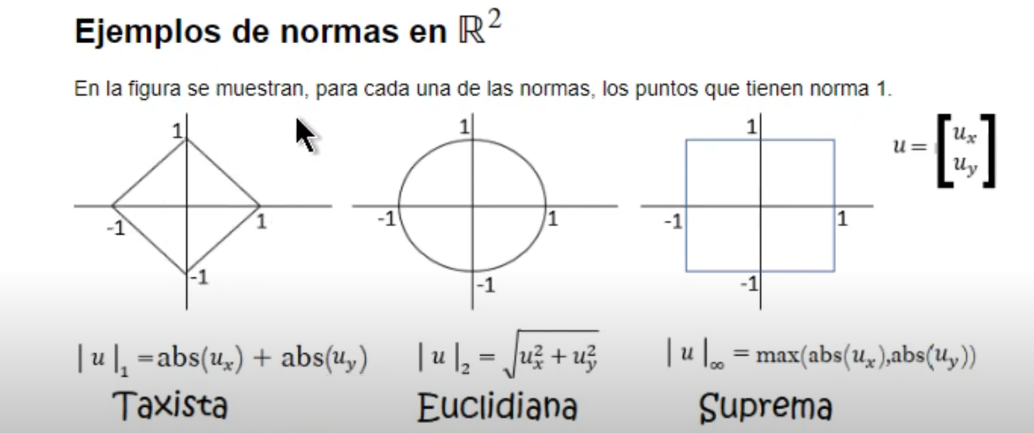

Slide 10
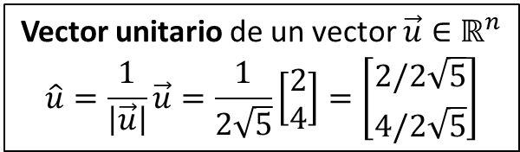
Operaciones entre vectores
Escalar $c∈ℝ$ por vector $\vec{u}$ $∈ℝ^{n}$
$$c\vec{u}=5\left[\begin{matrix}2 \\ 4\end{matrix}\right]=\left[\begin{matrix}5(2) \\ 5(4) \end{matrix}\right]=\left[\begin{matrix}10 \\ 20\end{matrix}\right]$$
Opuesto del vector $\vec{u}$ $∈ℝ^{n}$
$$−\vec{u}=(−1)\vec{u}=−1\left[\begin{matrix}2 \\ 4\end{matrix}\right]=\left[\begin{matrix}−1(2) \\ −1(4) \end{matrix}\right]=\left[\begin{matrix}−2 \\ −4\end{matrix}\right]$$
Suma de dos vectores $\vec{u},\vec{v}∈ℝ^{n}$
$$\vec{u}+\vec{v}=\left[\begin{matrix}2 \\ 4\end{matrix}\right]+\left[\begin{matrix}3 \\ −1\end{matrix}\right]=\left[\begin{matrix}2+3 \\ 4−1\end{matrix}\right]=\left[\begin{matrix}5 \\ 3\end{matrix}\right]$$
Resta de dos vectores $\vec{u},\vec{v}∈ℝ^{n}$
$$\vec{u}−\vec{v}=\vec{u}+\left(−1\right)\vec{v}=\left[\begin{matrix}2 \\ 4\end{matrix}\right]−\left[\begin{matrix}3 \\ −1\end{matrix}\right]=\left[\begin{matrix}2−3 \\ 4+1\end{matrix}\right]=\left[\begin{matrix}−1 \\ 5\end{matrix}\right]$$
Producto Punto de dos vectores $\vec{u},\vec{v}∈ℝ^{n}$
$$\vec{u}⋅\vec{v}=\left[\begin{matrix}2 \\ 4\end{matrix}\right]⋅\left[\begin{matrix}3 \\ −1\end{matrix}\right]=2\left(3\right)+4\left(−1\right)=2$$
Distancia entre dos vectores $\vec{u},\vec{v}∈ℝ^{n}$
$$Dist(\vec{u},\vec{v})=|\vec{u}−\vec{v}|=Dist(\left[\begin{matrix}2 \\ 4\end{matrix}\right],\left[\begin{matrix}3 \\ −1\end{matrix}\right])=\left|\left[\begin{matrix}2 \\ 4\end{matrix}\right]−\left[\begin{matrix}3 \\ −1\end{matrix}\right]\right|=\sqrt{{(−1)}^{2}+5^{2}}=\sqrt{26}$$
Magnitud de un vector $\vec{u}∈ℝ^{n}$
$$\left|\vec{u}\right|=\sqrt{\vec{u}⋅\vec{u}}=\left|\left[\begin{matrix}2 \\ 4\end{matrix}\right]\right|=\sqrt{\left[\begin{matrix}2 \\ 4\end{matrix}\right]⋅\left[\begin{matrix}2 \\ 4\end{matrix}\right]}=\sqrt{2^{2}+4^{2}}=2\sqrt{5}$$
Vector unitario de un vector $\vec{u}∈ℝ^{n}$
$$\hat{u}=\frac{1}{\left|\vec{u}\right|}\vec{u}=\frac{1}{2\sqrt{5}}\left[\begin{matrix}2 \\ 4\end{matrix}\right]=\left[\begin{matrix}2/2\sqrt{5} \\ 4/2\sqrt{5}\end{matrix}\right]$$

Slide 11
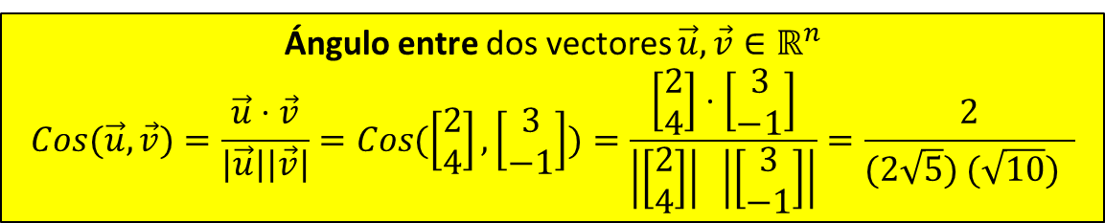
Operaciones entre vectores
Escalar $c∈ℝ$ por vector $\vec{u}$ $∈ℝ^{n}$
$$c\vec{u}=5\left[\begin{matrix}2 \\ 4\end{matrix}\right]=\left[\begin{matrix}5(2) \\ 5(4) \end{matrix}\right]=\left[\begin{matrix}10 \\ 20\end{matrix}\right]$$
Opuesto del vector $\vec{u}$ $∈ℝ^{n}$
$$−\vec{u}=(−1)\vec{u}=−1\left[\begin{matrix}2 \\ 4\end{matrix}\right]=\left[\begin{matrix}−1(2) \\ −1(4) \end{matrix}\right]=\left[\begin{matrix}−2 \\ −4\end{matrix}\right]$$
Suma de dos vectores $\vec{u},\vec{v}∈ℝ^{n}$
$$\vec{u}+\vec{v}=\left[\begin{matrix}2 \\ 4\end{matrix}\right]+\left[\begin{matrix}3 \\ −1\end{matrix}\right]=\left[\begin{matrix}2+3 \\ 4−1\end{matrix}\right]=\left[\begin{matrix}5 \\ 3\end{matrix}\right]$$
Resta de dos vectores $\vec{u},\vec{v}∈ℝ^{n}$
$$\vec{u}−\vec{v}=\vec{u}+\left(−1\right)\vec{v}=\left[\begin{matrix}2 \\ 4\end{matrix}\right]−\left[\begin{matrix}3 \\ −1\end{matrix}\right]=\left[\begin{matrix}2−3 \\ 4+1\end{matrix}\right]=\left[\begin{matrix}−1 \\ 5\end{matrix}\right]$$
Producto Punto de dos vectores $\vec{u},\vec{v}∈ℝ^{n}$
$$\vec{u}⋅\vec{v}=\left[\begin{matrix}2 \\ 4\end{matrix}\right]⋅\left[\begin{matrix}3 \\ −1\end{matrix}\right]=2\left(3\right)+4\left(−1\right)=2$$
Distancia entre dos vectores $\vec{u},\vec{v}∈ℝ^{n}$
$$Dist(\vec{u},\vec{v})=|\vec{u}−\vec{v}|=Dist(\left[\begin{matrix}2 \\ 4\end{matrix}\right],\left[\begin{matrix}3 \\ −1\end{matrix}\right])=\left|\left[\begin{matrix}2 \\ 4\end{matrix}\right]−\left[\begin{matrix}3 \\ −1\end{matrix}\right]\right|=\sqrt{{(−1)}^{2}+5^{2}}=\sqrt{26}$$
Magnitud de un vector $\vec{u}∈ℝ^{n}$
$$\left|\vec{u}\right|=\sqrt{\vec{u}⋅\vec{u}}=\left|\left[\begin{matrix}2 \\ 4\end{matrix}\right]\right|=\sqrt{\left[\begin{matrix}2 \\ 4\end{matrix}\right]⋅\left[\begin{matrix}2 \\ 4\end{matrix}\right]}=\sqrt{2^{2}+4^{2}}=2\sqrt{5}$$
Ángulo entre dos vectores $\vec{u},\vec{v}∈ℝ^{n}$
$$Cos(\vec{u},\vec{v})=\frac{\vec{u}⋅\vec{v}}{|\vec{u}||\vec{v}|}=Cos(\left[\begin{matrix}2 \\ 4\end{matrix}\right],\left[\begin{matrix}3 \\ −1\end{matrix}\right])=\frac{\left[\begin{matrix}2 \\ 4\end{matrix}\right]⋅\left[\begin{matrix}3 \\ −1\end{matrix}\right]}{\left|\left[\begin{matrix}2 \\ 4\end{matrix}\right]\right| \left|\left[\begin{matrix}3 \\ −1\end{matrix}\right]\right|}=\frac{2}{(2\sqrt{5}) (\sqrt{10}) }$$
Vector unitario de un vector $\vec{u}∈ℝ^{n}$
$$\hat{u}=\frac{1}{\left|\vec{u}\right|}\vec{u}=\frac{1}{2\sqrt{5}}\left[\begin{matrix}2 \\ 4\end{matrix}\right]=\left[\begin{matrix}2/2\sqrt{5} \\ 4/2\sqrt{5}\end{matrix}\right]$$

Slide 12
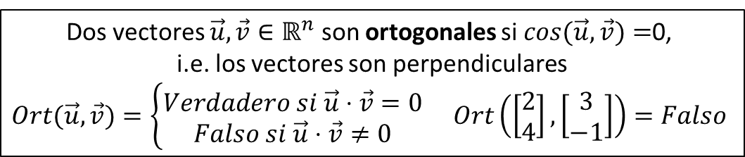
Operaciones entre vectores
Escalar $c∈ℝ$ por vector $\vec{u}$ $∈ℝ^{n}$
$$c\vec{u}=5\left[\begin{matrix}2 \\ 4\end{matrix}\right]=\left[\begin{matrix}5(2) \\ 5(4) \end{matrix}\right]=\left[\begin{matrix}10 \\ 20\end{matrix}\right]$$
Opuesto del vector $\vec{u}$ $∈ℝ^{n}$
$$−\vec{u}=(−1)\vec{u}=−1\left[\begin{matrix}2 \\ 4\end{matrix}\right]=\left[\begin{matrix}−1(2) \\ −1(4) \end{matrix}\right]=\left[\begin{matrix}−2 \\ −4\end{matrix}\right]$$
Suma de dos vectores $\vec{u},\vec{v}∈ℝ^{n}$
$$\vec{u}+\vec{v}=\left[\begin{matrix}2 \\ 4\end{matrix}\right]+\left[\begin{matrix}3 \\ −1\end{matrix}\right]=\left[\begin{matrix}2+3 \\ 4−1\end{matrix}\right]=\left[\begin{matrix}5 \\ 3\end{matrix}\right]$$
Resta de dos vectores $\vec{u},\vec{v}∈ℝ^{n}$
$$\vec{u}−\vec{v}=\vec{u}+\left(−1\right)\vec{v}=\left[\begin{matrix}2 \\ 4\end{matrix}\right]−\left[\begin{matrix}3 \\ −1\end{matrix}\right]=\left[\begin{matrix}2−3 \\ 4+1\end{matrix}\right]=\left[\begin{matrix}−1 \\ 5\end{matrix}\right]$$
Producto Punto de dos vectores $\vec{u},\vec{v}∈ℝ^{n}$
$$\vec{u}⋅\vec{v}=\left[\begin{matrix}2 \\ 4\end{matrix}\right]⋅\left[\begin{matrix}3 \\ −1\end{matrix}\right]=2\left(3\right)+4\left(−1\right)=2$$
Distancia entre dos vectores $\vec{u},\vec{v}∈ℝ^{n}$
$$Dist(\vec{u},\vec{v})=|\vec{u}−\vec{v}|=Dist(\left[\begin{matrix}2 \\ 4\end{matrix}\right],\left[\begin{matrix}3 \\ −1\end{matrix}\right])=\left|\left[\begin{matrix}2 \\ 4\end{matrix}\right]−\left[\begin{matrix}3 \\ −1\end{matrix}\right]\right|=\sqrt{{(−1)}^{2}+5^{2}}=\sqrt{26}$$
Magnitud de un vector $\vec{u}∈ℝ^{n}$
$$\left|\vec{u}\right|=\sqrt{\vec{u}⋅\vec{u}}=\left|\left[\begin{matrix}2 \\ 4\end{matrix}\right]\right|=\sqrt{\left[\begin{matrix}2 \\ 4\end{matrix}\right]⋅\left[\begin{matrix}2 \\ 4\end{matrix}\right]}=\sqrt{2^{2}+4^{2}}=2\sqrt{5}$$
Ángulo entre dos vectores $\vec{u},\vec{v}∈ℝ^{n}$
$$Cos(\vec{u},\vec{v})=\frac{\vec{u}⋅\vec{v}}{|\vec{u}||\vec{v}|}=Cos(\left[\begin{matrix}2 \\ 4\end{matrix}\right],\left[\begin{matrix}3 \\ −1\end{matrix}\right])=\frac{\left[\begin{matrix}2 \\ 4\end{matrix}\right]⋅\left[\begin{matrix}3 \\ −1\end{matrix}\right]}{\left|\left[\begin{matrix}2 \\ 4\end{matrix}\right]\right| \left|\left[\begin{matrix}3 \\ −1\end{matrix}\right]\right|}=\frac{2}{(2\sqrt{5}) (\sqrt{10}) }$$
Vector unitario de un vector $\vec{u}∈ℝ^{n}$
$$\hat{u}=\frac{1}{\left|\vec{u}\right|}\vec{u}=\frac{1}{2\sqrt{5}}\left[\begin{matrix}2 \\ 4\end{matrix}\right]=\left[\begin{matrix}2/2\sqrt{5} \\ 4/2\sqrt{5}\end{matrix}\right]$$
Dos vectores $\vec{u},\vec{v}∈ℝ^{n}$ son ortogonales si $cos(\vec{u},\vec{v})=$0,
i.e. los vectores son perpendiculares
$Ort(\vec{u},\vec{v})=\left\{\begin{aligned}Verdadero si \vec{u}⋅\vec{v}=0 \\ Falso si \vec{u}⋅\vec{v}≠0\end{aligned}\right.$ $Ort\left(\left[\begin{matrix}2 \\ 4\end{matrix}\right],\left[\begin{matrix}3 \\ −1\end{matrix}\right]\right)=Falso$

Slide 13


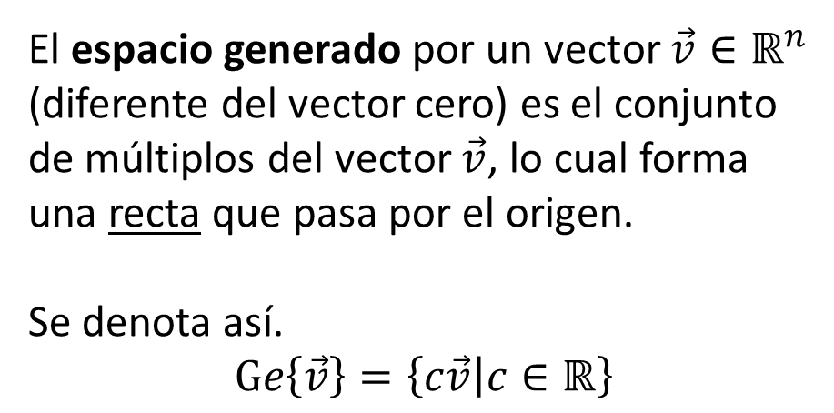
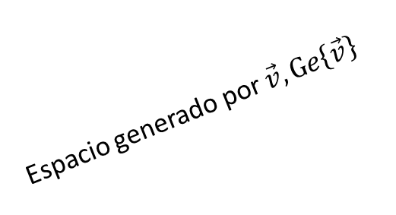
Espacio generado por un sólo vector (diferente del vector cero)
El espacio generado por un vector $\vec{v}∈ℝ^{n}$
(diferente del vector cero) es el conjunto
de múltiplos del vector $\vec{v}$, lo cual forma
una recta que pasa por el origen.
Se denota así.
$$Ge\left\{\vec{v}\right\}=\left\{c\vec{v} | c∈ℝ\right\}$$
Espacio generado por $\vec{v}, Ge\left\{\vec{v}\right\}$
$$k\vec{v}$$
$$\vec{v}$$

Slide 14
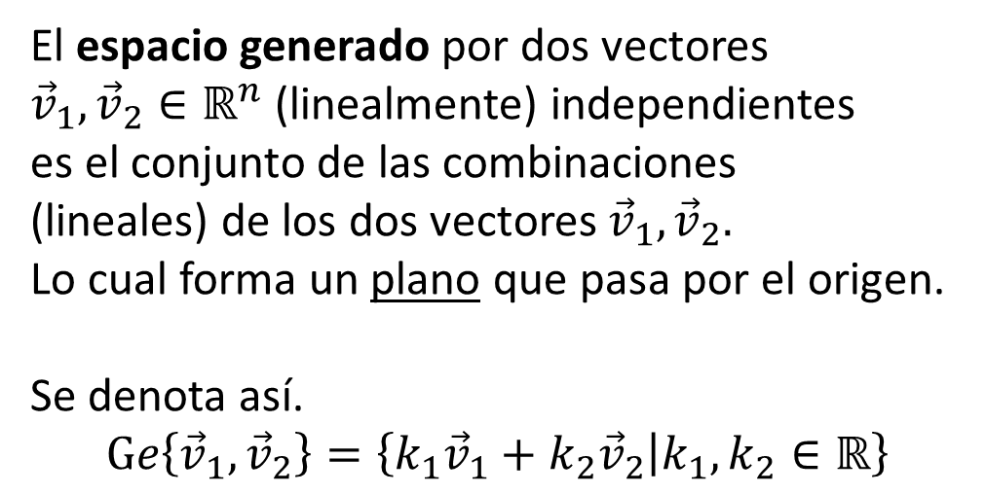

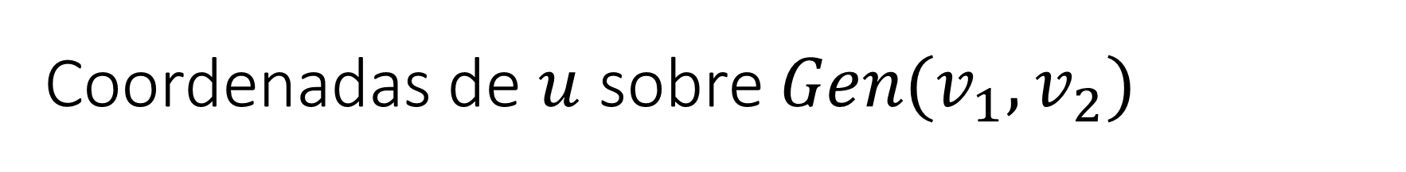




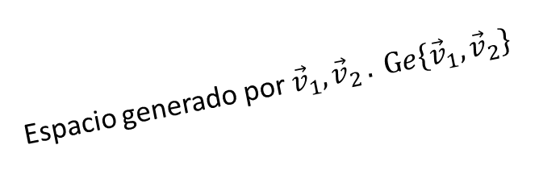
Espacio generado por dos vectores (linealmente) independientes
Espacio generado por ${\vec{v}}_{1}{,\vec{v}}_{2}. Ge\left\{{\vec{v}}_{1},{\vec{v}}_{2}\right\}$
El espacio generado por dos vectores
${\vec{v}}_{1},{\vec{v}}_{2}∈ℝ^{n}$ (linealmente) independientes
es el conjunto de las combinaciones
(lineales) de los dos vectores ${\vec{v}}_{1},{\vec{v}}_{2}.$
Lo cual forma un plano que pasa por el origen.
Se denota así.
$$Ge\left\{{\vec{v}}_{1},{\vec{v}}_{2}\right\}=\left\{{k_{1}\vec{v}}_{1}+k_{2}{\vec{v}}_{2} | k_{1},k_{2}∈ℝ\right\}$$
$k_{1}{\vec{v}}_{1}$+ $k_{2}{\vec{v}}_{2}$
$$k_{2}{\vec{v}}_{2}$$
$${\vec{v}}_{2}$$
$$k_{1}{\vec{v}}_{1}$$
$${\vec{v}}_{1}$$

Slide 15

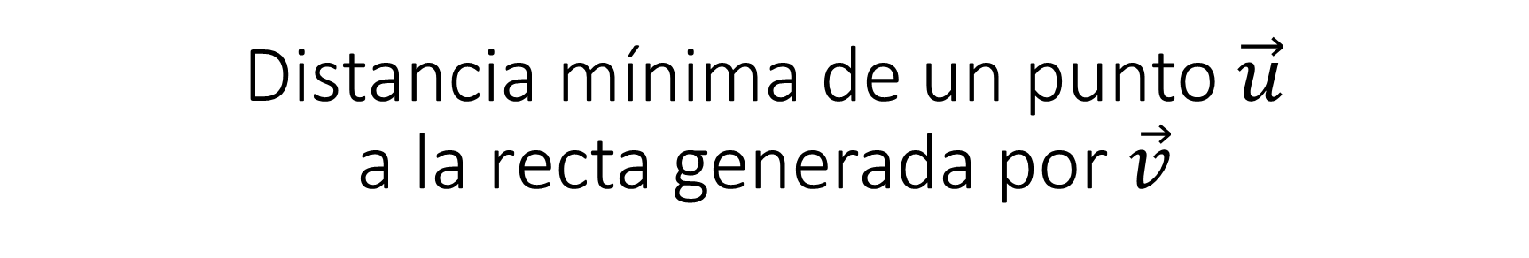


Distancia mínima de un punto $\vec{u}$ a la recta generada por $\vec{v}$
Sean $\vec{u}$ y $\vec{v}$ dos vectores de $ℝ^{2}$
$$\vec{u}$$
$$\vec{v}$$

Slide 16



Distancia mínima de un punto $\vec{u}$ a la recta generada por $\vec{v}$
Sean $\vec{u}$ y $\vec{v}$ dos vectores de $ℝ^{2}$ y sea $l=dist(\vec{u},k\vec{v})$.
¿Cuál es el valor de $k$ para obtener el menor valor de $l$?
$$\vec{u}$$
$$l$$
$$k\vec{v}$$
$$\vec{v}$$

Slide 17
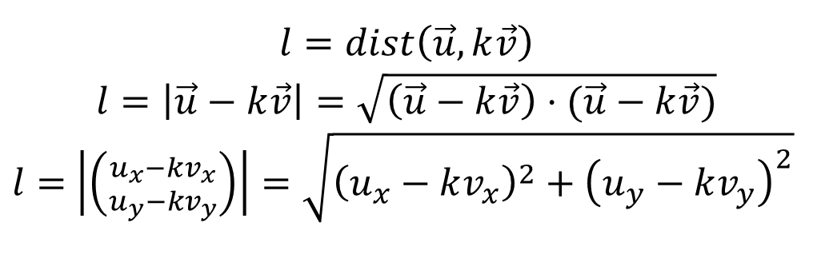

Distancia mínima de un punto $\vec{u}$ a la recta generada por $\vec{v}$
Sean $\vec{u}=\left({u_{x} \atop u_{y}}\right)$ y $\vec{v}=\left({v_{x} \atop v_{y}}\right)$ dos vectores de $ℝ^{2}$
¿Cuál es el valor de $k$ para obtener el menor valor de $l$?
$$\vec{u}$$
$$l=dist\left(\vec{u},k\vec{v}\right)$$
$$l=\left|\vec{u}−k\vec{v}\right|=\sqrt{\left(\vec{u}−k\vec{v}\right)⋅(\vec{u}−k\vec{v})}$$
$l=$ $\left|\left({u_{x}−kv_{x} \atop u_{y}−kv_{y}}\right)\right|=\sqrt{{\left(u_{x}−kv_{x}\right)}^{2}+{\left(u_{y}−kv_{y}\right)}^{2}}$
$$l$$
$$k\vec{v}$$
$$\vec{v}$$

Slide 18
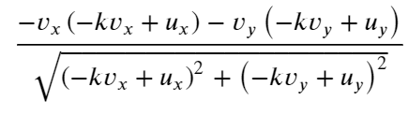
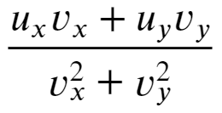
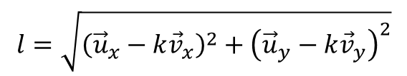



Distancia mínima usando derivadas
Sean $\vec{u}$ y $\vec{v}$ dos vectores de $ℝ^{2}$ y sea $l=dist(\vec{u},k\vec{v})$.
¿Cuál es el valor de $k$ para obtener el menor valor de $l$?
$$l=\sqrt{{\left({\vec{u}}_{x}−k{\vec{v}}_{x}\right)}^{2}+{\left({\vec{u}}_{y}−k{\vec{v}}_{y}\right)}^{2}}$$
$$\vec{u}$$
$$\frac{dl}{dk}=$$
$$l$$
$$k\vec{v}$$
$$\vec{v}$$
$$0=$$
$$k=$$

Slide 19







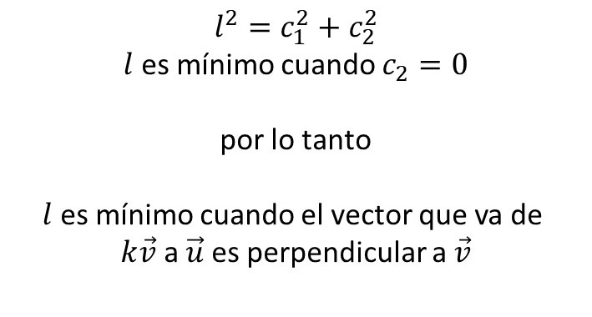
Distancia mínima usando el producto punto
$$l^{2}=c_{1}^{2}+c_{2}^{2}$$
$l$ es mínimo cuando $c_{2}=0$
por lo tanto
$l$ es mínimo cuando el vector que va de
$k\vec{v}$ a$\vec{u}$ es perpendicular a$\vec{v}$
Sean $\vec{u}$ y $\vec{v}$ dos vectores de $ℝ^{n}$ y sea $l=dist(\vec{u},k\vec{v})$.
¿Cuál es el valor de $k$ para obtener el menor valor de $l$?
$$\vec{u}$$
$$l$$
$$c_{1}$$
$$c_{2}$$
$$k\vec{v}$$
$$\vec{v}$$

Slide 20



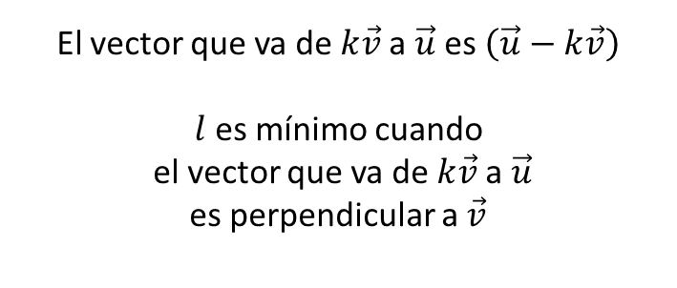


Distancia mínima usando el producto punto
El vector que va de$k\vec{v}$ a $\vec{u}$ es $\left(\vec{u}−k\vec{v}\right)$
$l$ es mínimo cuando
el vector que va de$k\vec{v}$ a $\vec{u}$
es perpendicular a$\vec{v}$
Sean $\vec{u}$ y $\vec{v}$ dos vectores de $ℝ^{n}$ y sea $l=dist(\vec{u},k\vec{v})$.
¿Cuál es el valor de $k$ para obtener el menor valor de $l$?
$$\vec{u}$$
$$\left(\vec{u}−k\vec{v}\right)$$
$$\left(\vec{u}−k\vec{v}\right)$$
$$k\vec{v}$$
$$\vec{v}$$

Slide 21

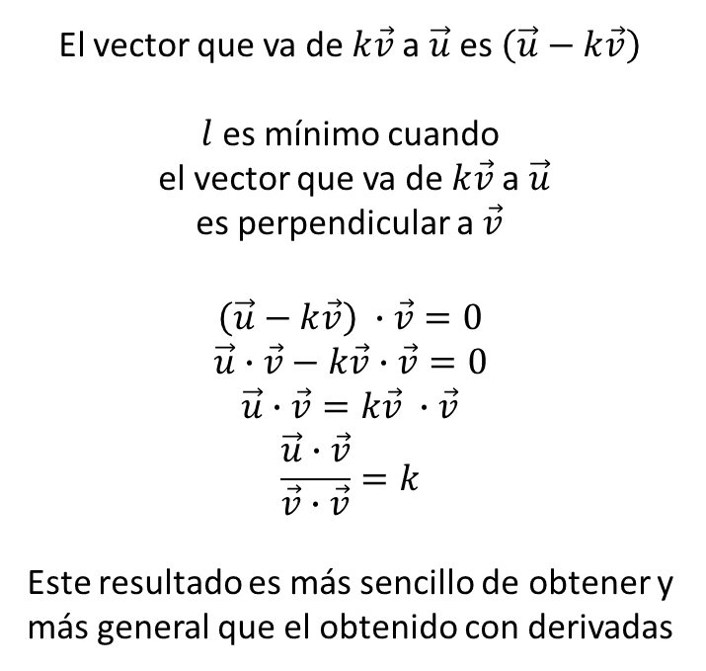
Distancia mínima usando el producto punto
El vector que va de$k\vec{v}$ a $\vec{u}$ es $\left(\vec{u}−k\vec{v}\right)$
$l$ es mínimo cuando
el vector que va de$k\vec{v}$ a $\vec{u}$
es perpendicular a$\vec{v}$
$$\left(\vec{u}−k\vec{v}\right) ∙\vec{v}=0$$
$$\vec{u}∙\vec{v}−k\vec{v}∙\vec{v}=0$$
$$\vec{u}∙\vec{v}=k\vec{v} ∙\vec{v}$$
$$\frac{\vec{u}∙\vec{v}}{\vec{v}∙\vec{v}}=k$$
Este resultado es más sencillo de obtener y más general que el obtenido con derivadas
Sean $\vec{u}$ y $\vec{v}$ dos vectores de $ℝ^{n}$ y sea $l=dist(\vec{u},k\vec{v})$.
¿Cuál es el valor de $k$ para obtener el menor valor de $l$?
$$\vec{u}$$
$$\left(\vec{u}−k\vec{v}\right)$$
$$\left(\vec{u}−k\vec{v}\right)$$
$$k\vec{v}$$
$$\vec{v}$$

Slide 22





Proyección de $u$ sobre $v$
Sean $\vec{u}$ y $\vec{v}$ dos vectores de $ℝ^{n}$
$$\vec{u}$$
$$proy_{v}\left(u\right)=\frac{u∙v}{v∙v}v$$
$$\vec{v}$$

Slide 23
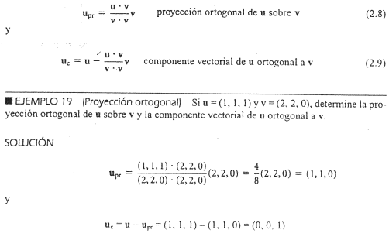


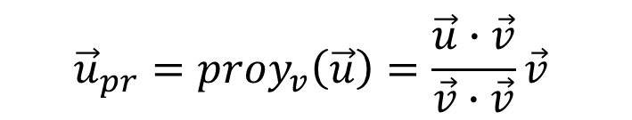


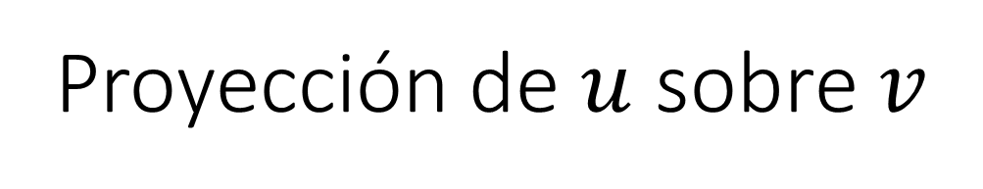
Proyección de $u$ sobre $v$
Sean $\vec{u}$ y $\vec{v}$ dos vectores de $ℝ^{n}$
$$\vec{u}={\vec{u}}_{pr}+{\vec{u}}_{c}$$
$${\vec{u}}_{c}$$
$${\vec{u}}_{pr}=proy_{v}\left(\vec{u}\right)=\frac{\vec{u}∙\vec{v}}{\vec{v}∙\vec{v}}\vec{v}$$
$$\vec{v}$$

Slide 24

Ejemplo
Encontrar $proy_{\vec{v}}(\vec{u})$ si $\vec{u}=\left(\begin{matrix}1 \\ 2\end{matrix}\right),\vec{v}=\left(\begin{matrix}3 \\ 1\end{matrix}\right)$

Slide 25


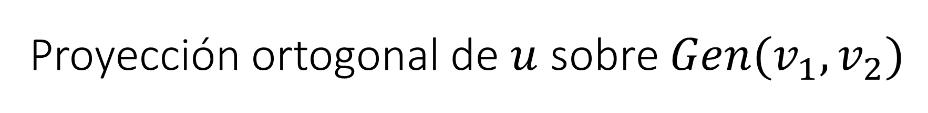



Proyección ortogonal de $u$ sobre $Gen(v_{1},v_{2})$
$$\vec{u}$$
$$\vec{v_{2}}$$
$$\vec{v_{1}}$$

Slide 26



Coordenadas de $u$ sobre $Gen(v_{1},v_{2})$
$\vec{u}={\vec{u}}_{proy}$+ ${\vec{u}}_{ort}$
$${\vec{u}}_{proy}$$
$$\vec{v_{2}}$$
$$\vec{v_{1}}$$

Slide 27

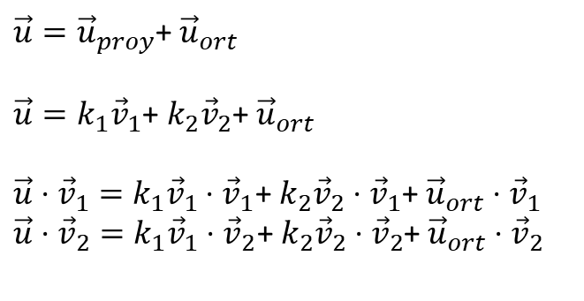


Coordenadas de $u$ sobre $Gen(v_{1},v_{2})$
$\vec{u}={\vec{u}}_{proy}$+ ${\vec{u}}_{ort}$
$\vec{u}={\vec{u}}_{proy}$+ ${\vec{u}}_{ort}$
$\vec{u}=k_{1}{\vec{v}}_{1}\text{+ }k_{2}{\vec{v}}_{2}$+ ${\vec{u}}_{ort}$
$\vec{u}⋅{\vec{v}}_{1}=k_{1}{\vec{v}}_{1}⋅{\vec{v}}_{1}\text{+ }k_{2}{\vec{v}}_{2}⋅{\vec{v}}_{1}$+ ${\vec{u}}_{ort}⋅{\vec{v}}_{1}$
$\vec{u}⋅{\vec{v}}_{2}=k_{1}{\vec{v}}_{1}⋅{\vec{v}}_{2}\text{+ }k_{2}{\vec{v}}_{2}⋅{\vec{v}}_{2}$+ ${\vec{u}}_{ort}⋅{\vec{v}}_{2}$
$k_{1}{\vec{v}}_{1}$+ $k_{2}{\vec{v}}_{2}={\vec{u}}_{proy}$
$$\vec{v_{2}}$$
$$k_{1}\vec{v_{1}}$$
$$\vec{v_{1}}$$

Slide 28
Coordenadas de $u$ sobre $Gen(v_{1},v_{2})$
$\vec{u}={\vec{u}}_{proy}$+ ${\vec{u}}_{ort}$
$\vec{u}={\vec{u}}_{proy}$+ ${\vec{u}}_{ort}$
$\vec{u}=k_{1}{\vec{v}}_{1}\text{+ }k_{2}{\vec{v}}_{2}$+ ${\vec{u}}_{ort}$
$\vec{u}⋅{\vec{v}}_{1}=k_{1}{\vec{v}}_{1}⋅{\vec{v}}_{1}\text{+ }k_{2}{\vec{v}}_{2}⋅{\vec{v}}_{1}$+ ${\vec{u}}_{ort}⋅{\vec{v}}_{1}$
$\vec{u}⋅{\vec{v}}_{2}=k_{1}{\vec{v}}_{1}⋅{\vec{v}}_{2}\text{+ }k_{2}{\vec{v}}_{2}⋅{\vec{v}}_{2}$+ ${\vec{u}}_{ort}⋅{\vec{v}}_{2}$
0
$k_{1}{\vec{v}}_{1}$+ $k_{2}{\vec{v}}_{2}={\vec{u}}_{proy}$
0
$$\vec{v_{2}}$$
$$k_{1}\vec{v_{1}}$$
$$\vec{v_{1}}$$

Slide 29
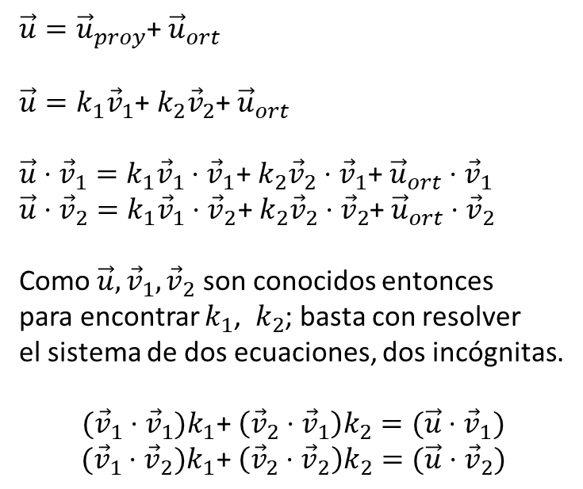
Coordenadas de $u$ sobre $Gen(v_{1},v_{2})$
$\vec{u}={\vec{u}}_{proy}$+ ${\vec{u}}_{ort}$
$\vec{u}={\vec{u}}_{proy}$+ ${\vec{u}}_{ort}$
$\vec{u}=k_{1}{\vec{v}}_{1}\text{+ }k_{2}{\vec{v}}_{2}$+ ${\vec{u}}_{ort}$
$\vec{u}⋅{\vec{v}}_{1}=k_{1}{\vec{v}}_{1}⋅{\vec{v}}_{1}\text{+ }k_{2}{\vec{v}}_{2}⋅{\vec{v}}_{1}$+ ${\vec{u}}_{ort}⋅{\vec{v}}_{1}$
$\vec{u}⋅{\vec{v}}_{2}=k_{1}{\vec{v}}_{1}⋅{\vec{v}}_{2}\text{+ }k_{2}{\vec{v}}_{2}⋅{\vec{v}}_{2}$+ ${\vec{u}}_{ort}⋅{\vec{v}}_{2}$
Como $\vec{u},{\vec{v}}_{1},{\vec{v}}_{2}$ son conocidos entonces
para encontrar $k_{1}$, ${ k}_{2}$; basta con resolver
el sistema de dos ecuaciones, dos incógnitas.
$$({\vec{v}}_{1}⋅{\vec{v}}_{1})k_{1}\text{+ }{\left({\vec{v}}_{2}⋅{\vec{v}}_{1}\right)k}_{2}=(\vec{u}⋅{\vec{v}}_{1})$$
$$({\vec{v}}_{1}⋅{\vec{v}}_{2})k_{1}\text{+ }{\left({\vec{v}}_{2}⋅{\vec{v}}_{2}\right)k}_{2}=(\vec{u}⋅{\vec{v}}_{2})$$
0
$k_{1}{\vec{v}}_{1}$+ $k_{2}{\vec{v}}_{2}={\vec{u}}_{proy}$
0
$$\vec{v_{2}}$$
$$k_{1}\vec{v_{1}}$$
$$\vec{v_{1}}$$

Slide 30
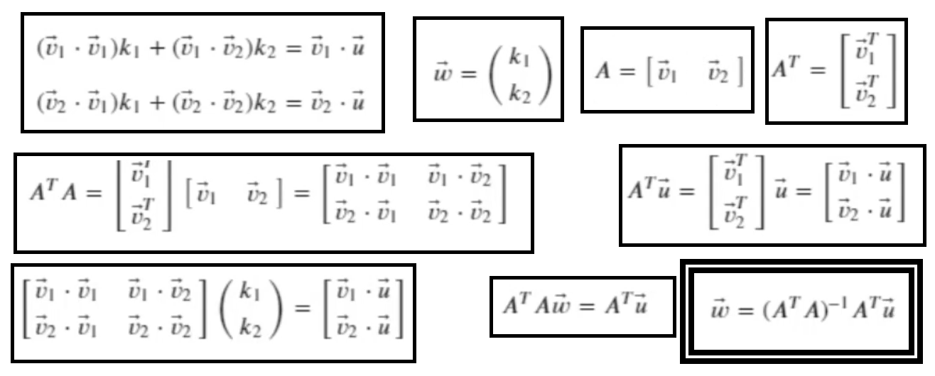

Slide 31
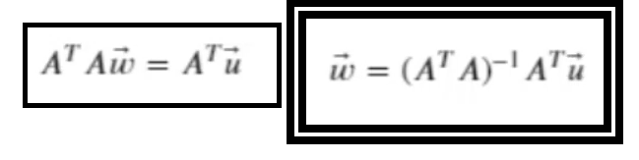
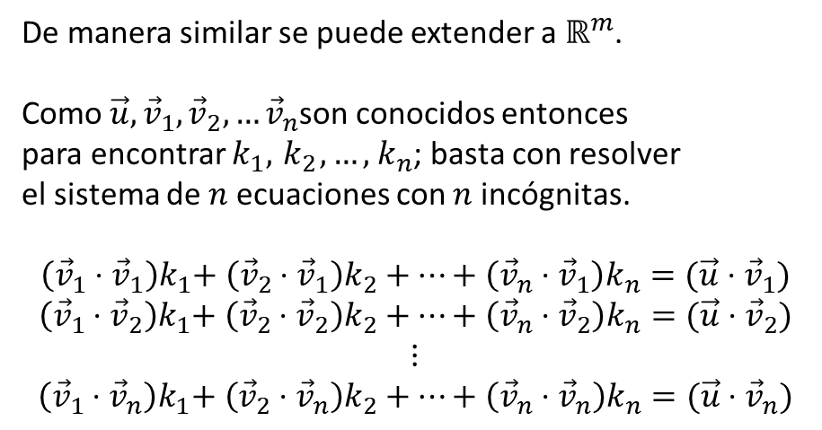
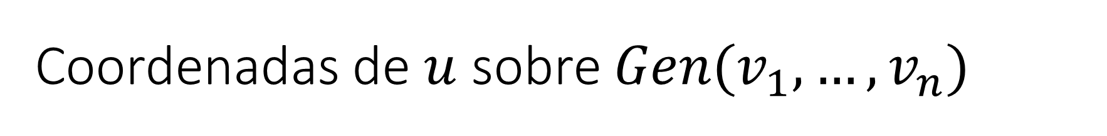

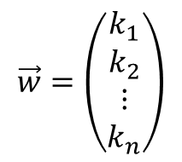

Coordenadas de $u$ sobre $Gen(v_{1},…,v_{n})$
$\vec{u}={\vec{u}}_{proy}$+ ${\vec{u}}_{ort}$
De manera similar se puede extender a $ℝ^{m}$.
Como $\vec{u},{\vec{v}}_{1},{\vec{v}}_{2},…{\vec{v}}_{n}$son conocidos entonces
para encontrar $k_{1},{ k}_{2}, …,{ k}_{n}$; basta con resolver
el sistema de $n$ ecuaciones con $n$ incógnitas.
$$\left({\vec{v}}_{1}⋅{\vec{v}}_{1}\right)k_{1}\text{+} {\left({\vec{v}}_{2}⋅{\vec{v}}_{1}\right)k}_{2}+⋯\text{+} {\left({\vec{v}}_{n}⋅{\vec{v}}_{1}\right)k}_{n}=(\vec{u}⋅{\vec{v}}_{1})$$
$$\left({\vec{v}}_{1}⋅{\vec{v}}_{2}\right)k_{1}\text{+} {\left({\vec{v}}_{2}⋅{\vec{v}}_{2}\right)k}_{2}+⋯\text{+} {\left({\vec{v}}_{n}⋅{\vec{v}}_{2}\right)k}_{n}=(\vec{u}⋅{\vec{v}}_{2})$$
$$⋮$$
$$\left({\vec{v}}_{1}⋅{\vec{v}}_{n}\right)k_{1}\text{+} {\left({\vec{v}}_{2}⋅{\vec{v}}_{n}\right)k}_{2}+⋯\text{+} {\left({\vec{v}}_{n}⋅{\vec{v}}_{n}\right)k}_{n}=(\vec{u}⋅{\vec{v}}_{n})$$
$k_{1}{\vec{v}}_{1}$+ $k_{2}{\vec{v}}_{2}={\vec{u}}_{proy}$
$$\vec{v_{2}}$$
$$\vec{w}=\left(\begin{matrix}k_{1} \\ k_{2} \\ ⋮ \\ k_{n}\end{matrix}\right)$$
$$k_{1}\vec{v_{1}}$$
$$A=\left[\begin{matrix}{\vec{v}}_{1} & {\vec{v}}_{2} & ⋯ & {\vec{v}}_{n}\end{matrix}\right]$$
$$\vec{v_{1}}$$

Slide 32
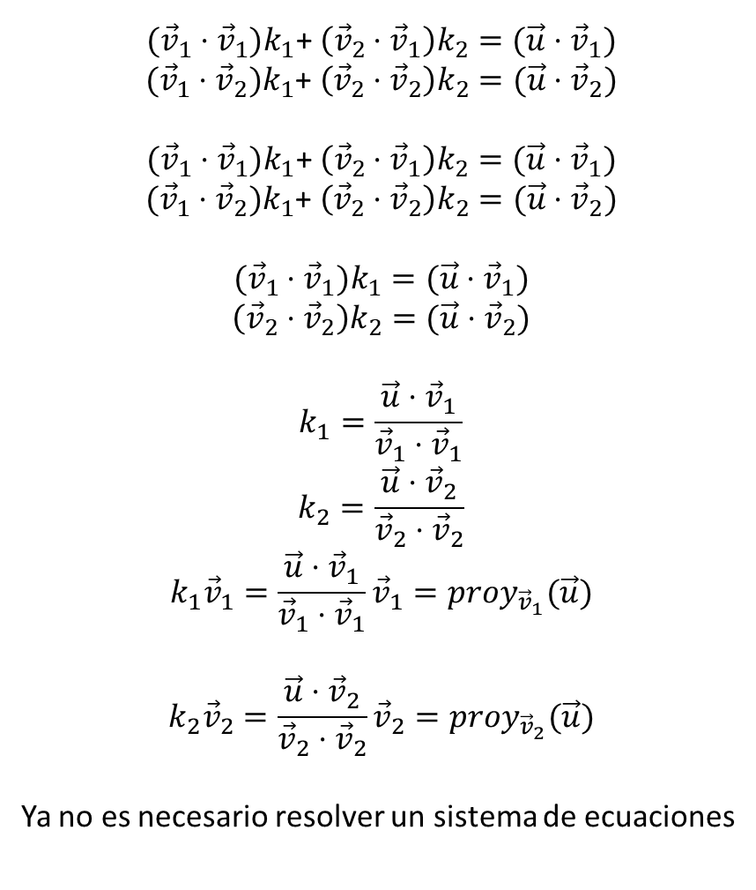




Coordenadas de $u$ sobre $Gen(v_{1},v_{2})$ cuando $\{v_{1},v_{2}\}$ es ortogonal
$$({\vec{v}}_{1}⋅{\vec{v}}_{1})k_{1}\text{+ }{\left({\vec{v}}_{2}⋅{\vec{v}}_{1}\right)k}_{2}=(\vec{u}⋅{\vec{v}}_{1})$$
$$({\vec{v}}_{1}⋅{\vec{v}}_{2})k_{1}\text{+ }{\left({\vec{v}}_{2}⋅{\vec{v}}_{2}\right)k}_{2}=(\vec{u}⋅{\vec{v}}_{2})$$
$$({\vec{v}}_{1}⋅{\vec{v}}_{1})k_{1}\text{+ }{\left({\vec{v}}_{2}⋅{\vec{v}}_{1}\right)k}_{2}=(\vec{u}⋅{\vec{v}}_{1})$$
$$({\vec{v}}_{1}⋅{\vec{v}}_{2})k_{1}\text{+ }{\left({\vec{v}}_{2}⋅{\vec{v}}_{2}\right)k}_{2}=(\vec{u}⋅{\vec{v}}_{2})$$
$$({\vec{v}}_{1}⋅{\vec{v}}_{1})k_{1}=(\vec{u}⋅{\vec{v}}_{1})$$
$${\left({\vec{v}}_{2}⋅{\vec{v}}_{2}\right)k}_{2}=(\vec{u}⋅{\vec{v}}_{2})$$
$$k_{1}=\frac{\vec{u}⋅{\vec{v}}_{1}}{{\vec{v}}_{1}⋅{\vec{v}}_{1}}$$
$$k_{2}=\frac{\vec{u}⋅{\vec{v}}_{2}}{{\vec{v}}_{2}⋅{\vec{v}}_{2}}$$
$$k_{1}{\vec{v}}_{1}=\frac{\vec{u}⋅{\vec{v}}_{1}}{{\vec{v}}_{1}⋅{\vec{v}}_{1}}{\vec{v}}_{1}=proy_{{\vec{v}}_{1}}(\vec{u})$$
$$k_{2}{\vec{v}}_{2}=\frac{\vec{u}⋅{\vec{v}}_{2}}{{\vec{v}}_{2}⋅{\vec{v}}_{2}}{\vec{v}}_{2}=proy_{{\vec{v}}_{2}}(\vec{u})$$
Ya no es necesario resolver un sistema de ecuaciones
$\vec{u}={\vec{u}}_{proy}$+ ${\vec{u}}_{ort}$
0
0
$k_{1}{\vec{v}}_{1}$+ $k_{2}{\vec{v}}_{2}={\vec{u}}_{proy}$
$$\vec{v_{2}}$$
$$k_{1}\vec{v_{1}}$$
$$\vec{v_{1}}$$

Slide 33
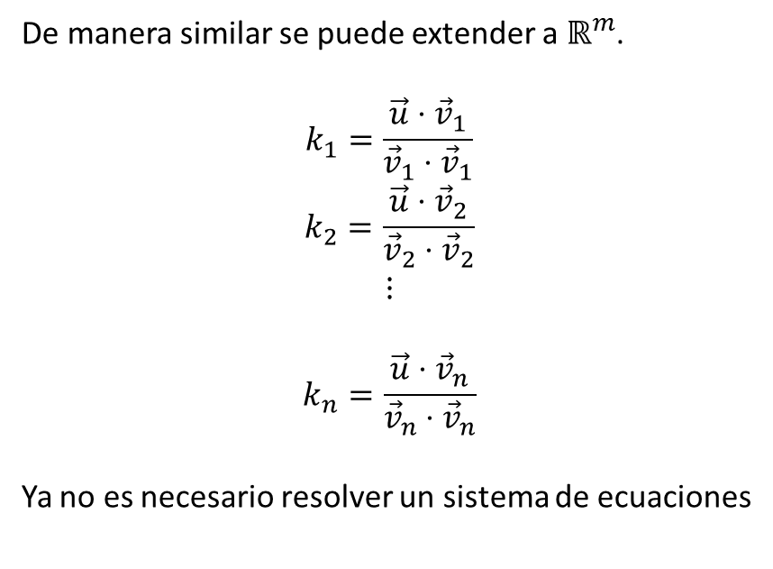
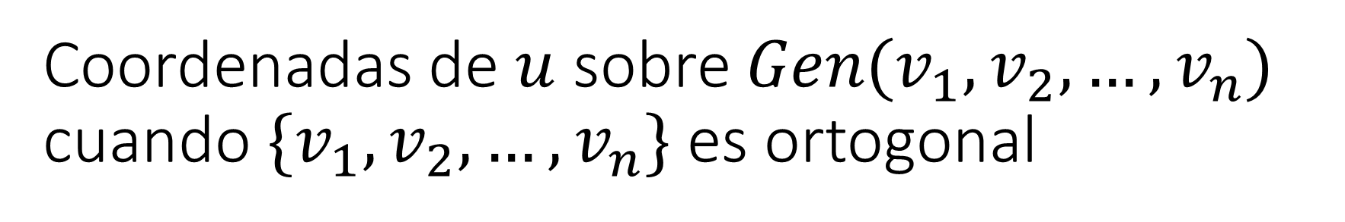
Coordenadas de $u$ sobre $Gen(v_{1},v_{2},…,v_{n})$ cuando $\{v_{1},v_{2},…,v_{n}\}$ es ortogonal
De manera similar se puede extender a $ℝ^{m}$.
$$k_{1}=\frac{\vec{u}⋅{\vec{v}}_{1}}{{\vec{v}}_{1}⋅{\vec{v}}_{1}}$$
$$k_{2}=\frac{\vec{u}⋅{\vec{v}}_{2}}{{\vec{v}}_{2}⋅{\vec{v}}_{2}}$$
$$⋮$$
$$k_{n}=\frac{\vec{u}⋅{\vec{v}}_{n}}{{\vec{v}}_{n}⋅{\vec{v}}_{n}}$$
Ya no es necesario resolver un sistema de ecuaciones
$\vec{u}={\vec{u}}_{proy}$+ ${\vec{u}}_{ort}$
$k_{1}{\vec{v}}_{1}$+ $k_{2}{\vec{v}}_{2}={\vec{u}}_{proy}$
$$\vec{v_{2}}$$
$$k_{1}\vec{v_{1}}$$
$$\vec{v_{1}}$$

Slide 34
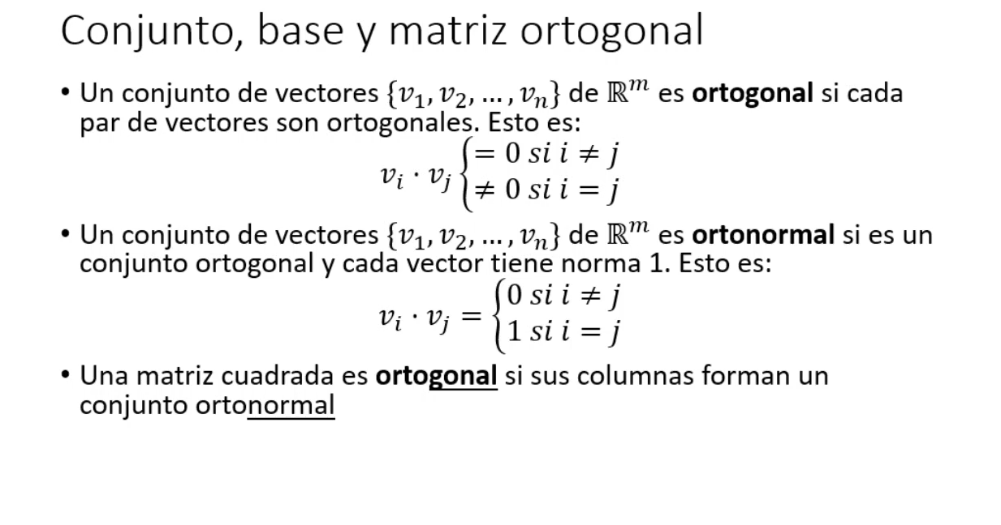
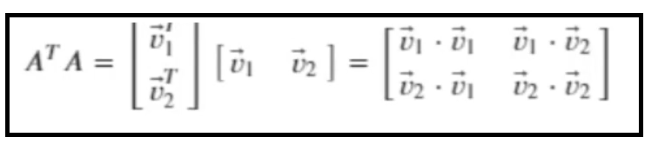
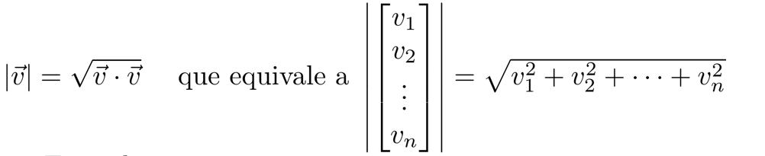
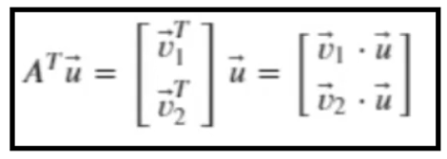

Si las columnas de $A$son ortogonales
$${\left(A^{T}A\right)}^{−1}A^{T}\vec{u} =\left[\begin{matrix}{\left|{\vec{v}}_{1}\right|}^{−2} & 0 \\ 0 & {\left|{\vec{v}}_{2}\right|}^{−2}\end{matrix}\right]\left({{\vec{v}}_{1}⋅\vec{u} \atop {\vec{v}}_{2}⋅\vec{u}}\right)=\left({\frac{\left({\vec{v}}_{1}⋅\vec{u}\right)}{\left({\vec{v}}_{1}⋅{\vec{v}}_{1}\right)} \atop \frac{\left({\vec{v}}_{2}⋅\vec{u}\right)}{\left({\vec{v}}_{2}⋅{\vec{v}}_{2}\right)}}\right)$$
Si las columnas de A son ortonormales
$${\left(A^{T}A\right)}^{−1}A^{T}\vec{u} =\left[\begin{matrix}1 & 0 \\ 0 & 1\end{matrix}\right]\left({{\vec{v}}_{1}⋅\vec{u} \atop {\vec{v}}_{2}⋅\vec{u}}\right)=\left({{\vec{v}}_{1}⋅\vec{u} \atop {\vec{v}}_{2}⋅\vec{u}}\right)$$

Slide 35












Coordenadas de $\vec{u}$ sobre $Gen({\vec{v}}_{1},…,{\vec{v}}_{n})$
$\vec{u}={\vec{u}}_{proy}$+ ${\vec{u}}_{ort}$
$$\vec{w}=\left(\begin{matrix}k_{1} \\ k_{2} \\ ⋮ \\ k_{n}\end{matrix}\right)$$
$$A=\left[\begin{matrix}{\vec{v}}_{1} & {\vec{v}}_{2} & ⋯ & {\vec{v}}_{n}\end{matrix}\right]$$
$k_{1}{\vec{v}}_{1}$+ $k_{2}{\vec{v}}_{2}=$ ${\vec{u}}_{proy}$
$$A\vec{w}={\vec{u}}_{proy}$$
${\vec{u}}_{ort}$= $\vec{u}−{\vec{u}}_{proy}$
${\vec{u}}_{ort}$= $\vec{u}−$ $A\vec{w}$
$k_{2}{\vec{v}}_{2}$
$$\vec{v_{2}}$$
$$\left|{\vec{u}}_{ort}\right|$$
$$k_{1}\vec{v_{1}}$$
La diferencia entre el valor buscado y el obtenido es:
$$\left|\vec{u}− A\vec{w}\right|$$
Como hay que encontrar el vector $\vec{w}$ que produce la
mínima diferencia, esto se denota
$$\min_{\vec{w}}\left|\vec{u}− A\vec{w}\right|$$
$$\vec{v_{1}}$$

Slide 36



Lasso
Lasso es un modelo que no sólo busca el
punto más cercano, sino que además busca
hacer cero algunos de los coeficientes de $\vec{w.}$
$$\min_{\vec{w}}\left({\left|\vec{u}− A\vec{w}\right|}_{2}+α{\left|\vec{w}\right|}_{1}\right)$$
Donde $α$ es una constante que ‘presiona’ los ceros.
$\vec{u}={\vec{u}}_{proy}$+ ${\vec{u}}_{ort}$
$k_{1}{\vec{v}}_{1}$+ $k_{2}{\vec{v}}_{2}=$ ${\vec{u}}_{proy}$
$$A\vec{w}={\vec{u}}_{proy}$$
${\vec{u}}_{ort}$= $\vec{u}−$ $A\vec{w}$
$$\vec{v_{2}}$$
$$\left|{\vec{u}}_{ort}\right|$$
$$\vec{v_{1}}$$

